Slide 1
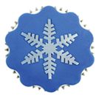

DELIMO
S ŠTEVILOM 6

Slide 2
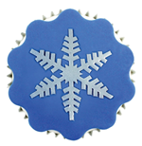
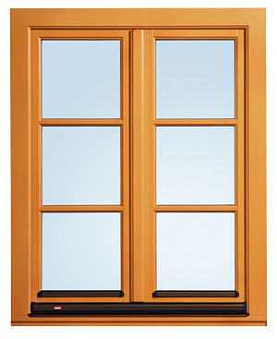
Otroci so želeli okrasiti okna s snežinkami. Na vsako okno lahko dajo 6 snežink. Koliko oken lahko okrasijo s 6 snežinkami?
6 : 6 = 1, ker je 1 • 6 = 6
Okrasijo lahko 1 okno.

Slide 3
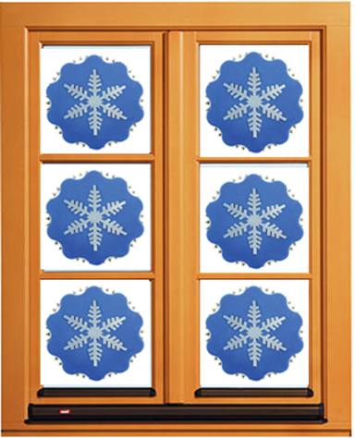

12 : 6 = 2, ker je 2 • 6 = 12
Okrasijo lahko 2 okna.

Slide 4
18 : 6 = 3, ker je 3 • 6 = 18
Okrasijo lahko 3 okna.

Slide 5
Koliko oken lahko okrasijo s 24 snežinkami?
24 : 6 = 4, ker je 4 • 6 = 24
Okrasijo lahko 4 okna.

Slide 6

Koliko oken lahko okrasijo s 30 snežinkami?
30 : 6 = 5, ker je 5 • 6 = 30
Okrasijo lahko 5 oken.

Slide 7

Koliko oken lahko okrasijo s 36 snežinkami?
36 : 6 = 6, ker je 6 • 6 = 36
Okrasijo lahko 6 oken.

Slide 8

Koliko oken lahko okrasijo z 42 snežinkami?
42 : 6 = 7, ker je 7 • 6 = 42
Okrasijo lahko 7 oken.

Slide 9

Koliko oken lahko okrasijo z 48 snežinkami?
48 : 6 = 8, ker je 8 • 6 = 48
Okrasijo lahko 8 oken.

Slide 10


Koliko oken lahko okrasijo s 54 snežinkami?
54 : 6 = 9, ker je 9 • 6 = 54
Okrasijo lahko 9 oken.

Slide 11
Koliko oken lahko okrasijo s 60 snežinkami?
60 : 6 = 10, ker je 6 • 10 = 60
Okrasijo lahko 10 oken.

Slide 12
DELIM S ŠTEVILOM 6
ZAPIS V ZVEZEK
6 : 6 = 1
, ker je 1 ∙ 6 = 6
12 : 6 = 2
, ker je 2 ∙ 6 = 12
18 : 6 = 3
, ker je 3 ∙ 6 = 18
24 : 6 = 4
, ker je 4 ∙ 6 = 24
30 : 6 = 5
, ker je 5 ∙ 6 = 30
, ker je 6 ∙ 6 = 36
36 : 6 = 6
42 : 6 = 7
, ker je 7 ∙ 6 = 42
48 : 6 = 8
, ker je 8 ∙ 6 = 48
54 : 6 = 9
, ker je 9 ∙ 6 = 54
60 : 6 = 10
, ker je 10 ∙ 6 = 60

